Slide 1



Организация системы лояльности на предприятии
Архитектор 1С

Slide 2


Меня хорошо видно
& слышно?

Slide 3
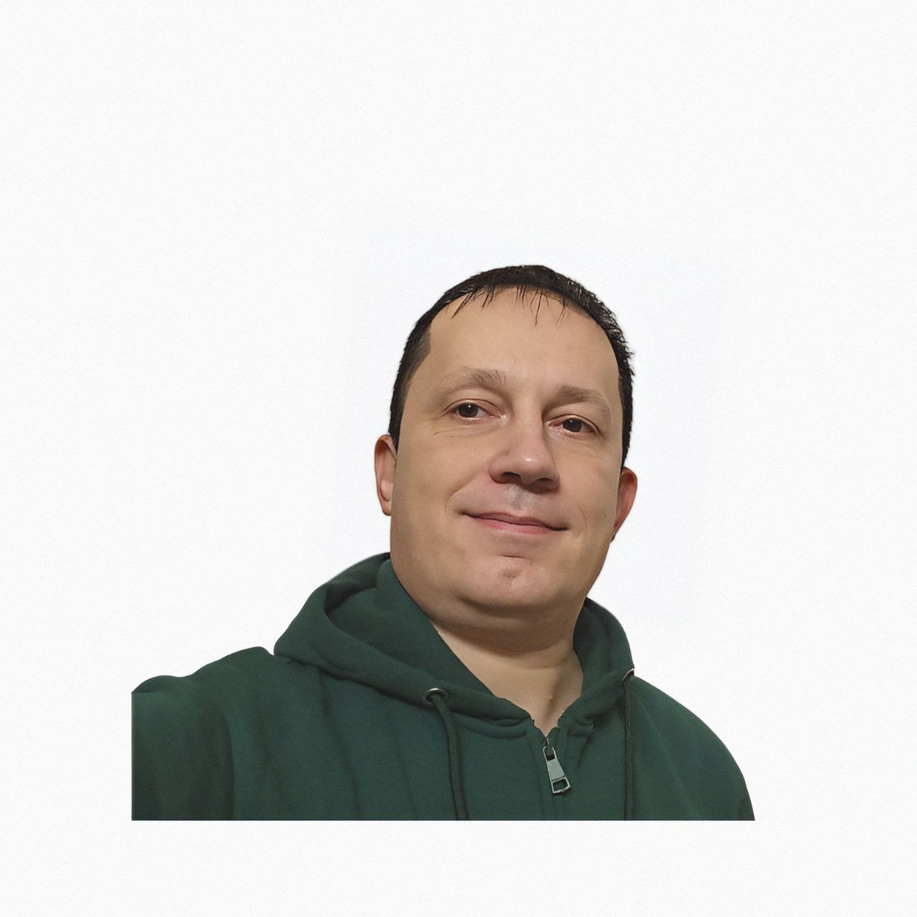
Защита проекта
Тема: Организация системы лояльности на предприятии
Шкурин Игорь
В 1С с 2005г, ведущий разработчик, технический архитектор

Slide 4
План защиты
Цель и задачи проекта
Какие технологии использовались
Что получилось
Выводы
Вопросы и рекомендации

Slide 5
Цель проекта: Реализация MVP версии организации программы лояльности на
Легенда проекта:
У предприятия есть учетная ИС (1С) и мобильное приложение(МП). Необходимо реализовать следующие требования:
Пользователь в МП регистрирует карту лояльности
Посредством обмена через брокер сообщений карта заводится в 1С
При продажах добавляется возможность выбрать карту лояльности и при проведении начисляется кэшбек (для максимального упрощения просто 10% от суммы продажи).
Регламентным заданием через брокер сообщений пользователи в МП видят свой остаток кэшбека
Из МП пользователи могут оформить заявку на вывод средств
Заявка попадает в 1С, обрабатывается и в брокер сообщений отправляется информация о списании бонусов (дальше предполагается что эта информация обработается и неким образом средства попадут на карту привязанную к МП.

Slide 6
Какие технологии использовались
 | Организация обмена между базой 1С и мобильным приложением, посредством RabbitMQ, организованное в регламентном задании. YaxUnit – для модульного тестирования VanessaAutomation – для сценарного тестирования Внедрена подсистема Оценка производительности, для оценки производительности системы по методике Apdex. Git, github – для хранения ведения кода проекта, созданному по шаблону vanessa bootstrap СППР – для построения ER диаграммы С4 нотации моделирования (demo.bpmn.io) 1C: накидка – для прототипирования форм. docker
 | YAxUnit – для модульного тестирования
 | VanessaAutomation – для сценарного тестирования
 | Внедрена подсистема Оценка производительности, для оценки производительности системы по методике Apdex. Git, github – для хранения ведения кода проекта, созданному по шаблону vanessa bootstrap

Slide 7
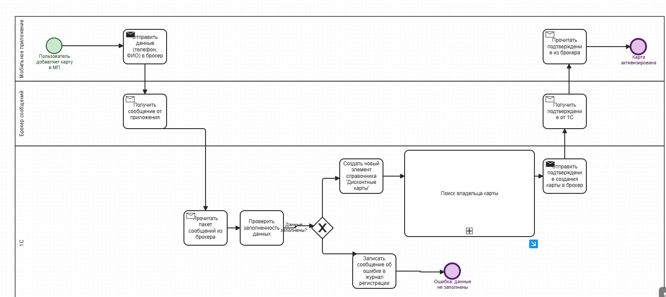
Схема процесса создания карты лояльности

Slide 8
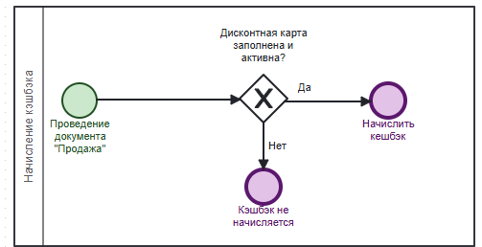
Схема процесса начисления кэшбека

Slide 9
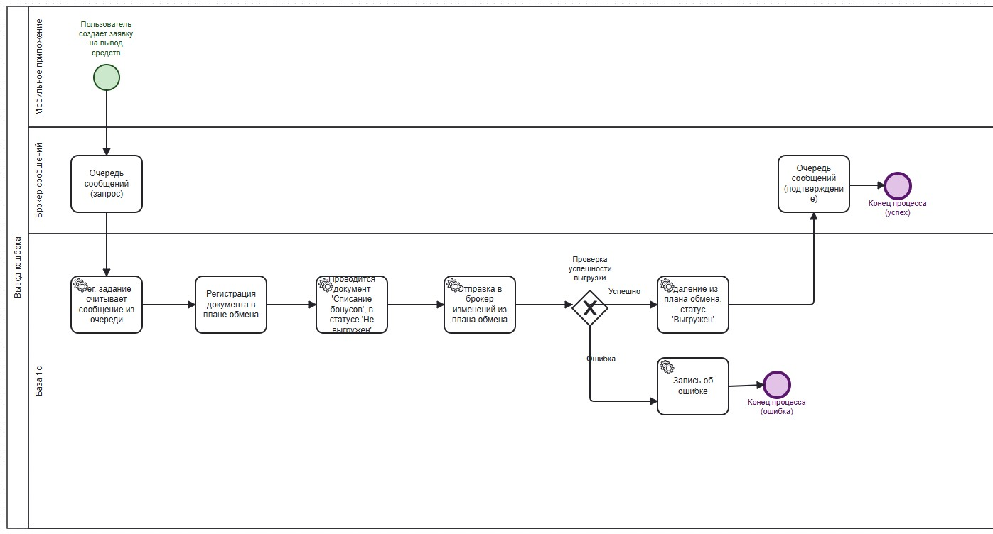
Схема процесса вывода кэшбека

Slide 10
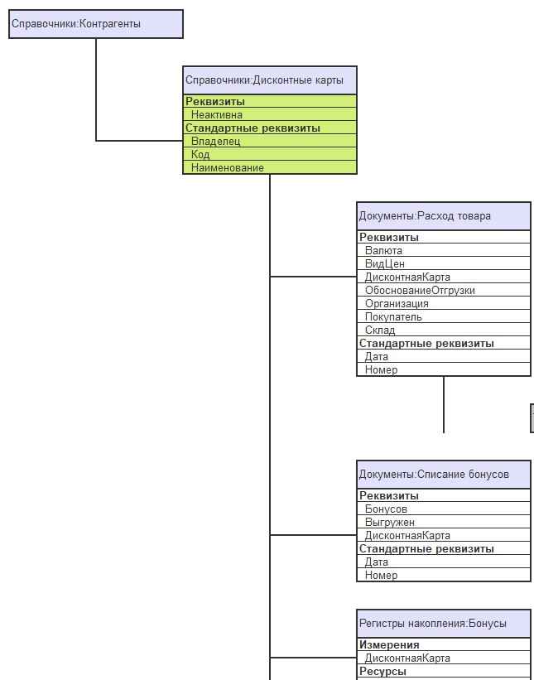
ER диаграмма проекта

Slide 11
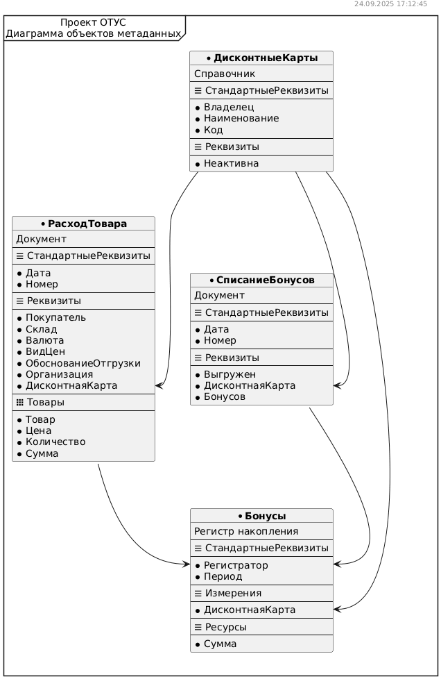
ER диаграмма проекта

Slide 12
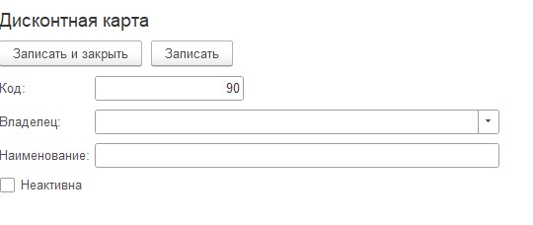
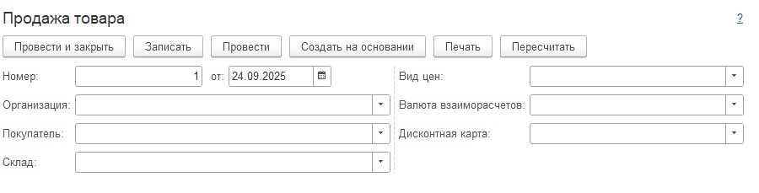
Прототипы форм

Slide 13
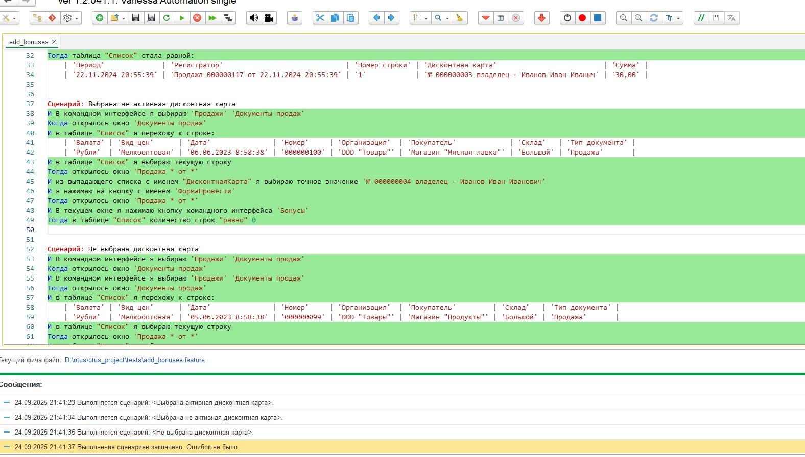
Сценарное тестирование

Slide 14
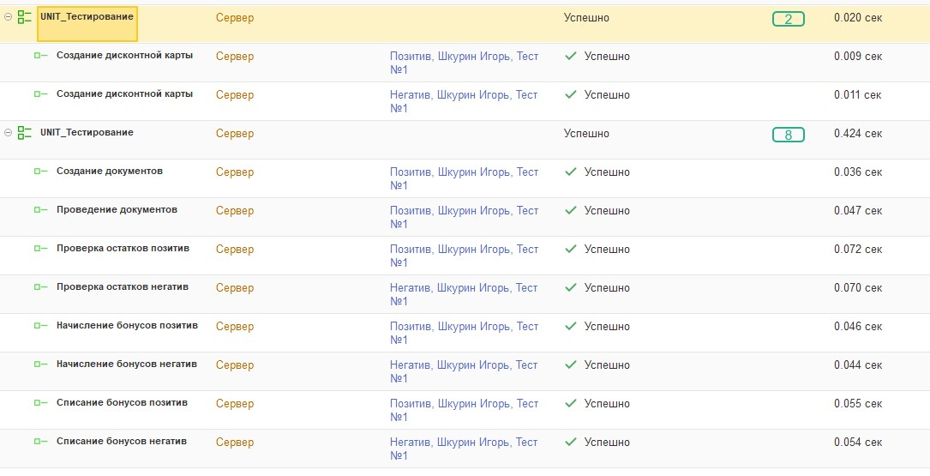
Юнит тестирование

Slide 15
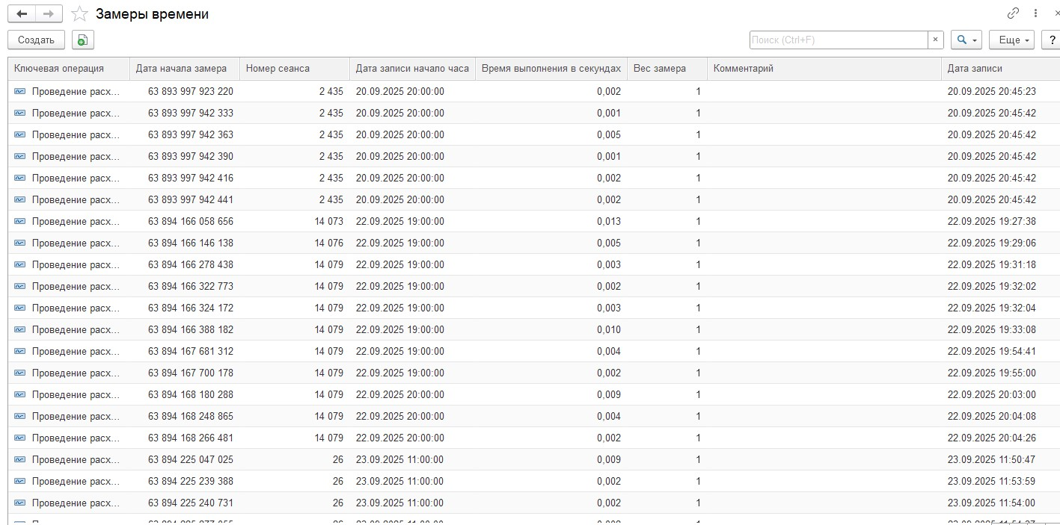
Оценка производительности

Slide 16
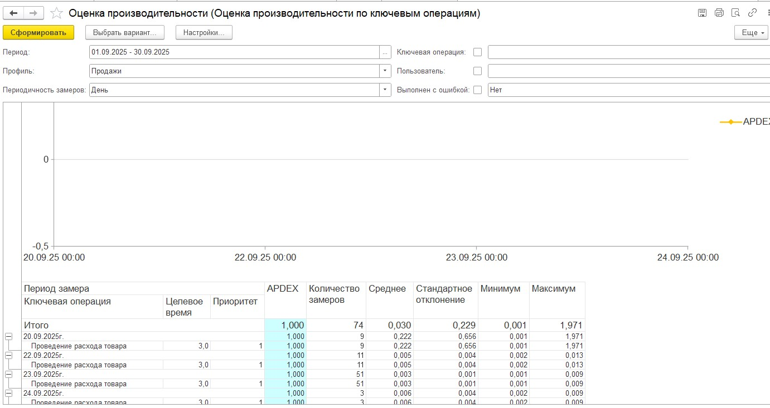
Оценка производительности

Slide 17
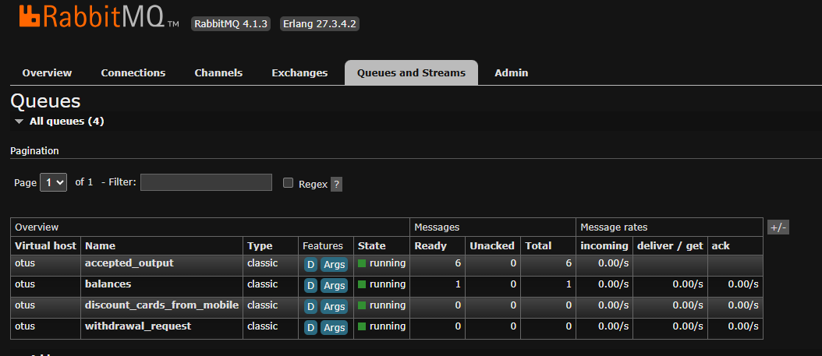
Rabbit

Slide 18
Код проекта
 | С проектом можно ознакомится по адресу:
 | https://github.com/Shkuryn/otus_project

Slide 19
Выводы
1. | Удалось достичь поставленных целей
2. | Проект показался очень полезным на 9, так как удалось еще раз попрактиковаться с инструментами из прошедших ДЗ, детали многих к моменту выполнения проекта были подзабыты.
3. | Хотел бы найти применение полученных навыков в текущей компании.

Slide 20
Вопросы и рекомендации
+
–
если есть вопросы
если вопросов нет

Slide 21

Спасибо за внимание!

Slide 22


